Slide 1
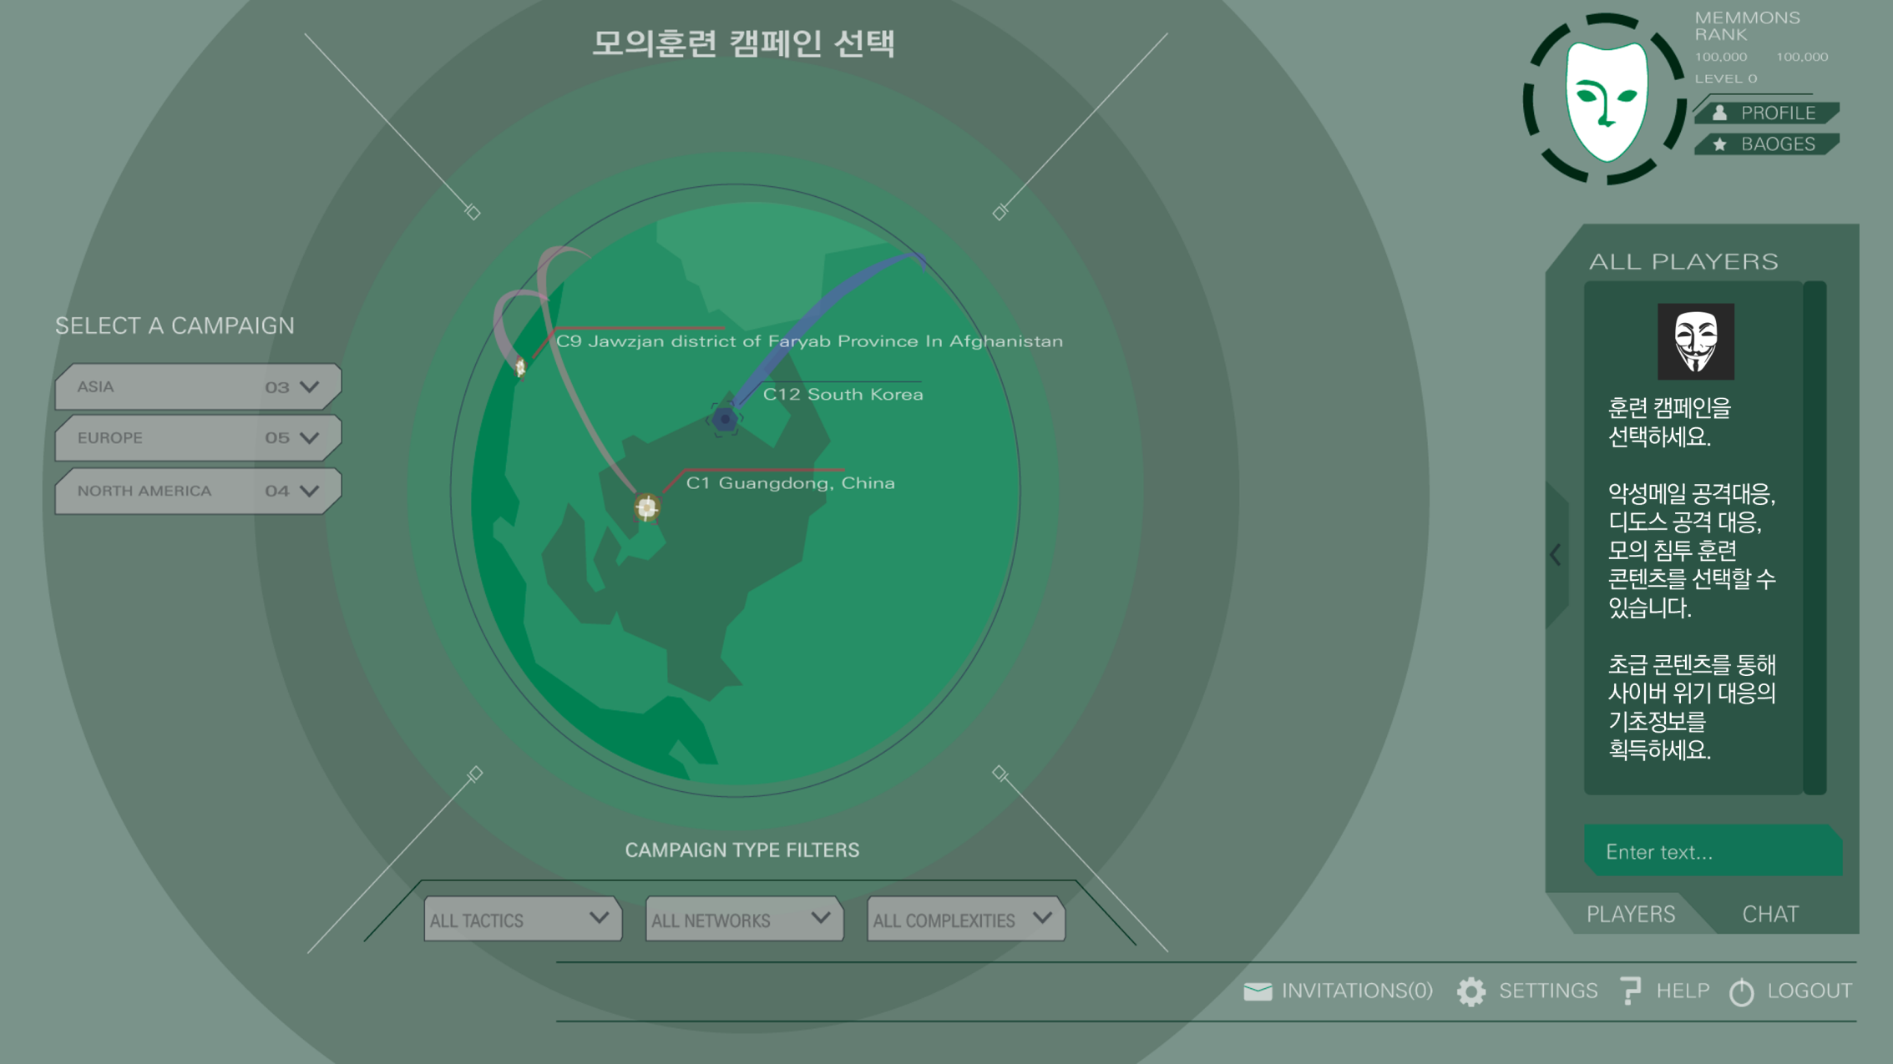
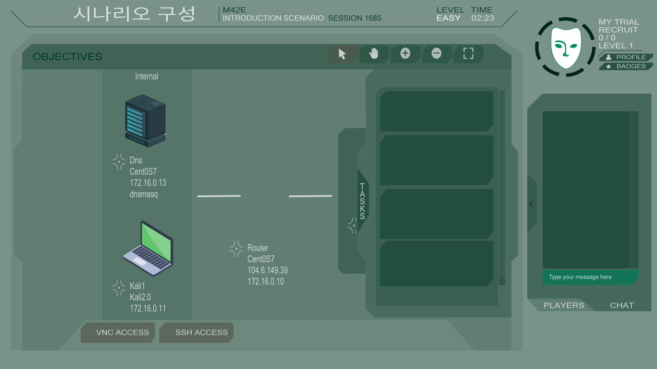

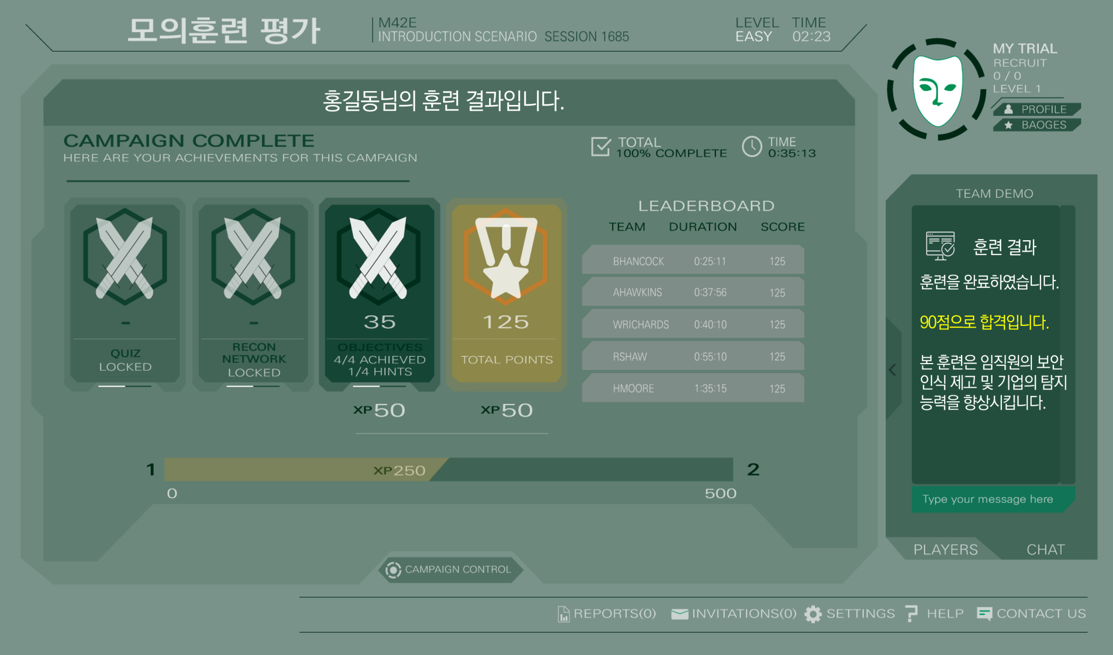
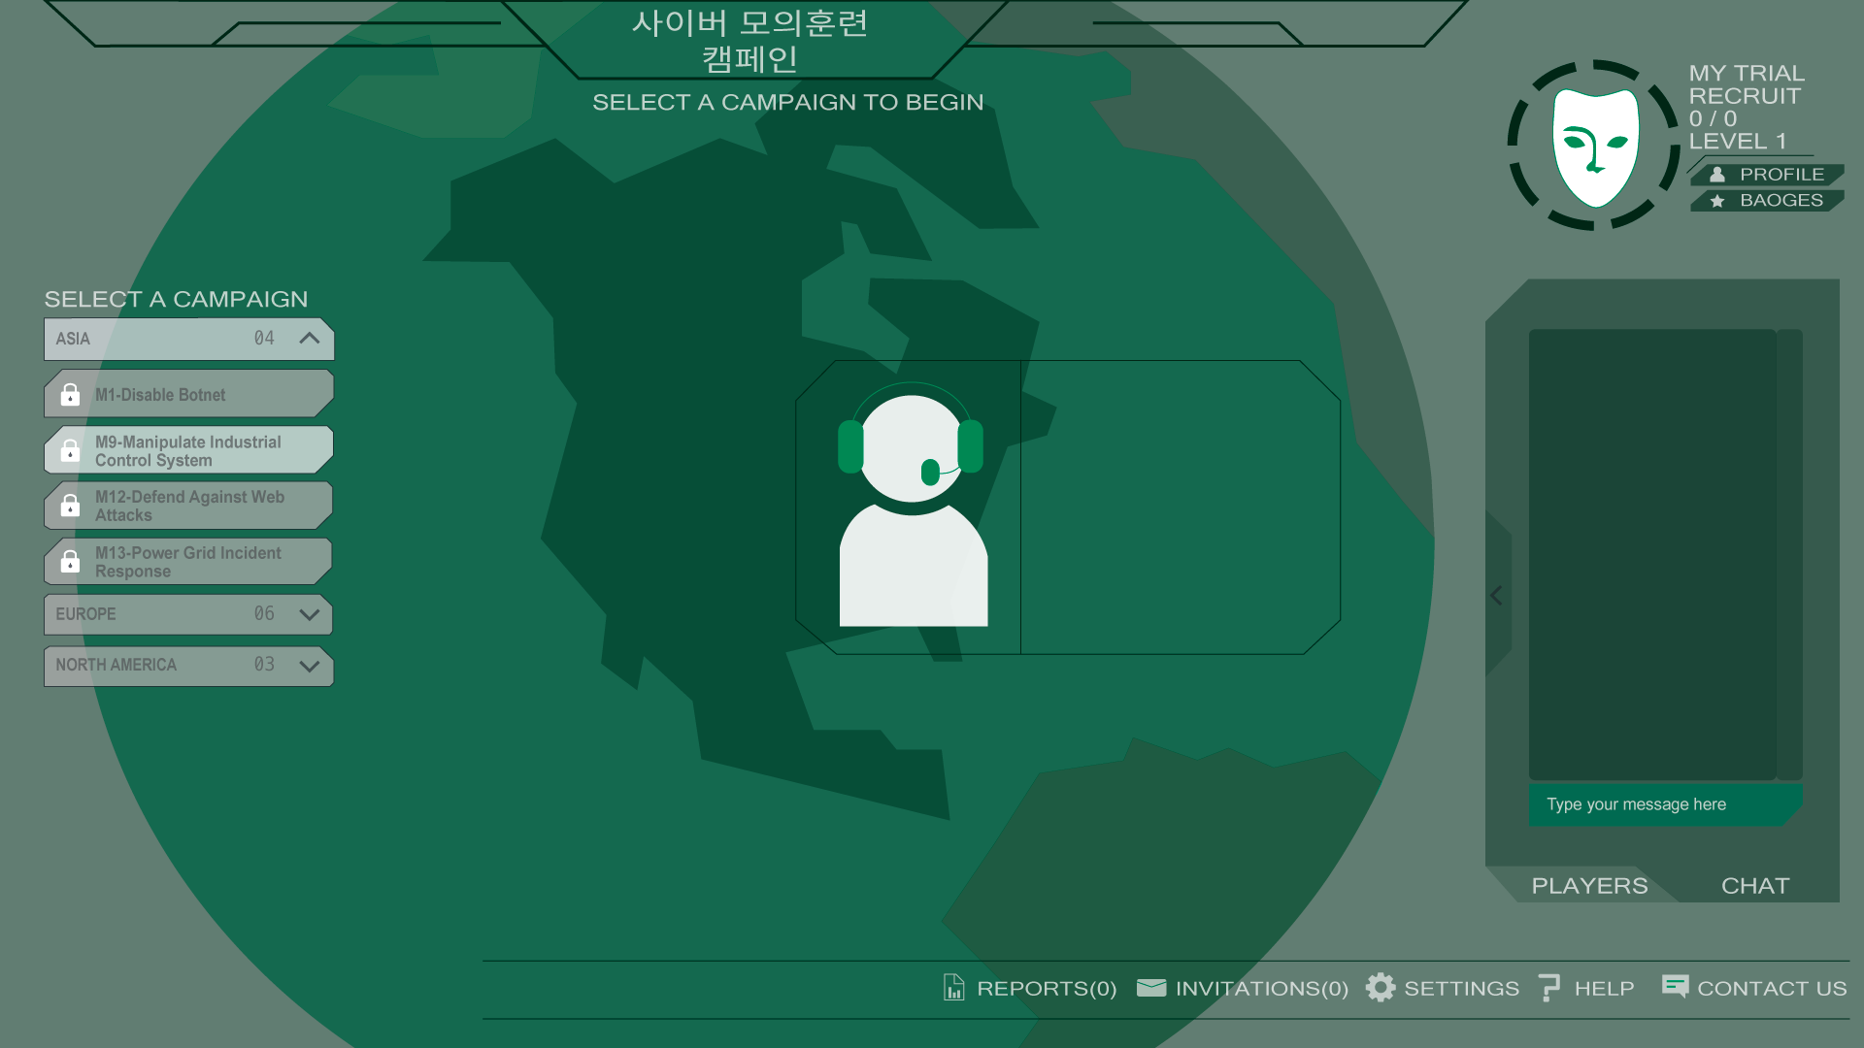
모의훈련 초기 화면
시나리오 저작 및 모의훈련 환경 구성 화면
관리자님, 시나리오를 구성하세요.
Campaign 1
열람자의 PC에서 이메일을 수신 받습니다.
악성메일 대응
Campaign 2
본 캠페인은 기초단계 시나리오입니다.
개인정보 입력을 유도하거나, 악성코드를 실행 시키도록 합니다.
주유쿠폰 메일을 다운 받은 후 열람 합니다.
Campaign 3
연말정산 안내 메일을 수신 받습니다.
Campaign 4
택배 배송 안내 메일을 수신 받습니다.
모의훈련 캠페인 배틀룸 화면
모의훈련 평가 및 리워드 화면
악성메일 대응
본 캠페인은 기초단계 시나리오입니다.
개인정보 입력을 유도하거나, 악성코드를 실행 시키도록 합니다.
임직원의 보안 인식 제고 및 기업의 탐지 능력을 향상시킵니다.
Campaign 11
악성메일 대응훈련
E-mail을 통한 정보유출사고 및 악성코드 감염으로 인한 침해사고 예방을 위하여 외부에서 발송 된 악성메일에 대한 인식수준을 향상시켜 메일을 열람하지 않도록 사전에 훈련하며, 지속적인 반복훈련을 통해 개개인의 분별력 제고 및 보안 의식 향상을 추구합니다.

Slide 2
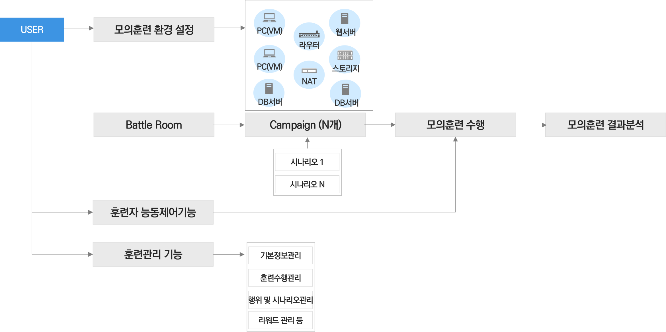
몰입형 사이버 모의훈련을 위한 AI 기반 온라인 사이버 레인지 학습 플랫폼
모의훈련환경설정
Battle Room
훈련자 능동제어(관리자)
훈련관리 기능
기초학습
기본정보관리
캠페인
훈련수행관리
모의훈련 수행
행위 및 시나리오 관리
모의훈련 결과분석
리워드 관리

Slide 3
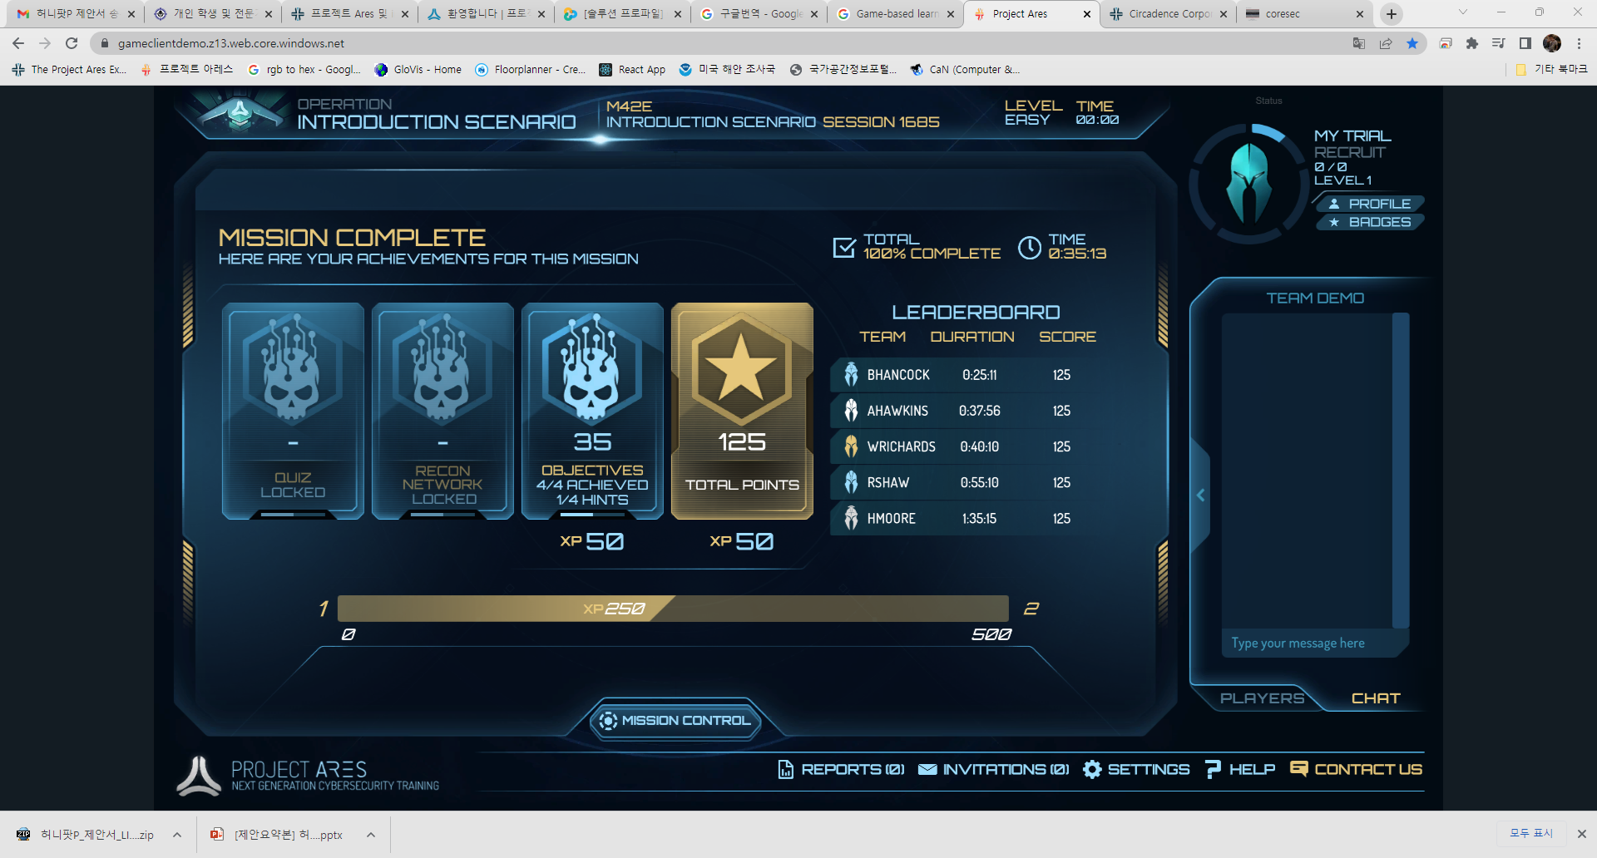

Slide 5
시나리오 저작 및 모의훈련 환경 구성 화면
관리자님, 시나리오를 구성하세요.
Campaign 1
열람자의 PC에서 이메일을 수신 받습니다.
악성메일 대응
Campaign 2
본 캠페인은 기초단계 시나리오입니다.
개인정보 입력을 유도하거나, 악성코드를 실행 시키도록 합니다.
주유쿠폰 메일을 다운 받은 후 열람 합니다.
Campaign 3
연말정산 안내 메일을 수신 받습니다.
Campaign 4
택배 배송 안내 메일을 수신 받습니다.

Slide 6
모의훈련 캠페인 배틀룸 화면
Campaign 11
악성메일 대응훈련
악성메일 대응
E-mail을 통한 정보유출사고 및 악성코드 감염으로 인한 침해사고 예방을 위하여 외부에서 발송 된 악성메일에 대한 인식수준을 향상시켜 메일을 열람하지 않도록 사전에 훈련하며, 지속적인 반복훈련을 통해 개개인의 분별력 제고 및 보안 의식 향상을 추구합니다.
본 캠페인은 기초단계 시나리오입니다.
개인정보 입력을 유도하거나, 악성코드를 실행 시키도록 합니다.
임직원의 보안 인식 제고 및 기업의 탐지 능력을 향상시킵니다.

Slide 7
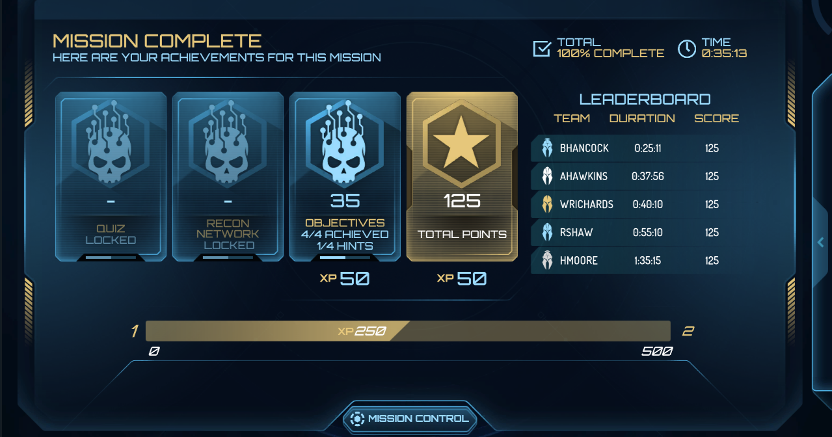

모의훈련 평가 및 리워드 화면
몰입형 사이버 모의훈련을 위한 AI 기반 온라인 사이버 레인지 학습
Battel Room > 리워드 관리
Scenario Generation

Slide 8

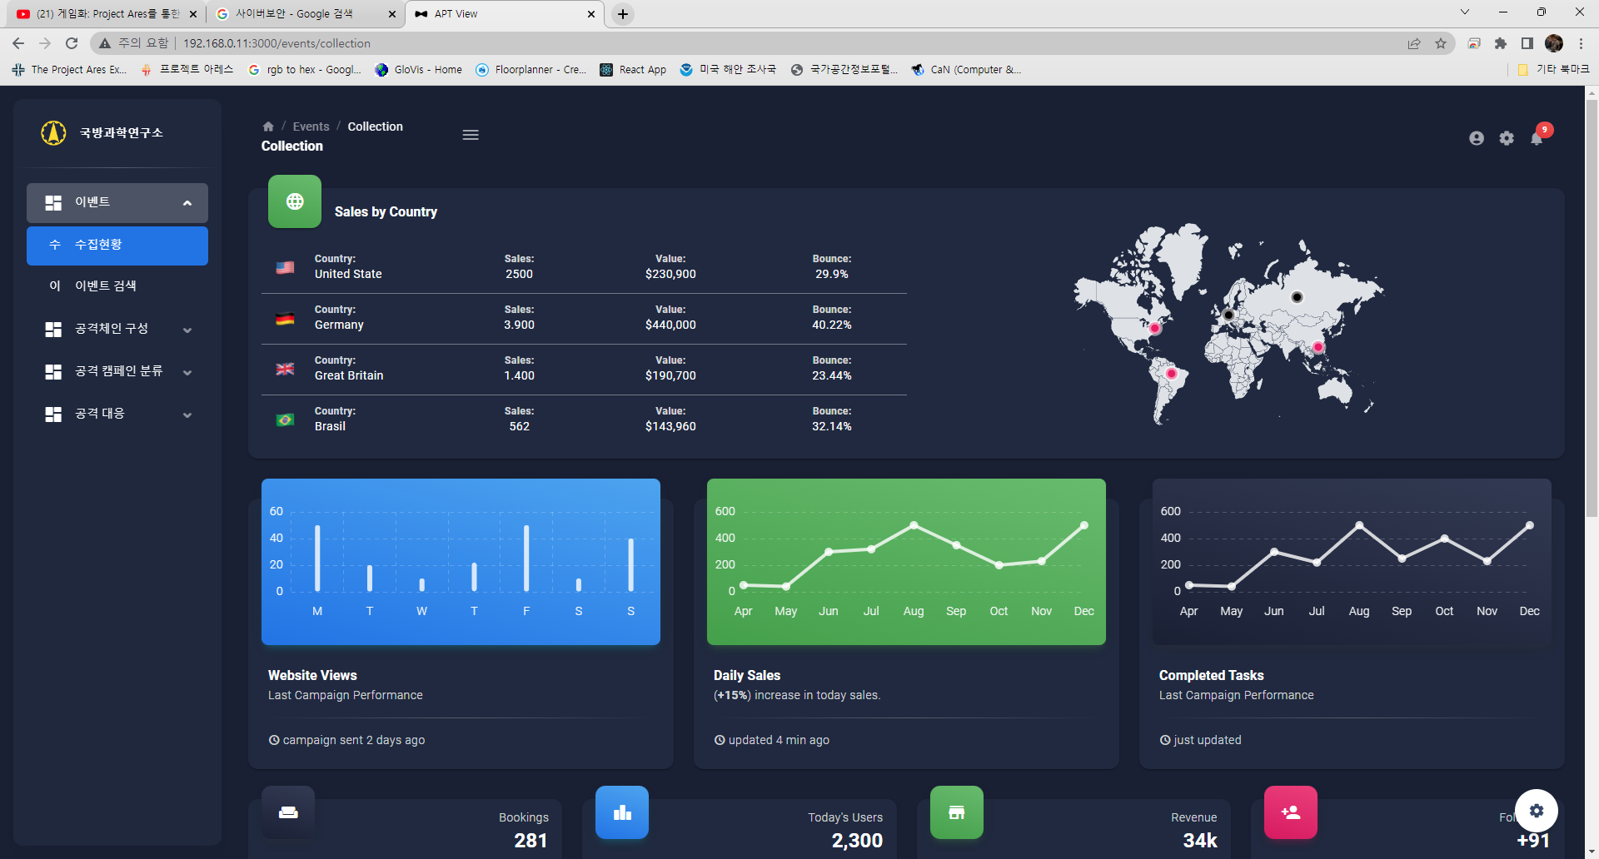

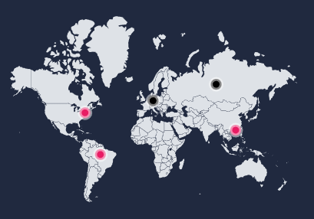
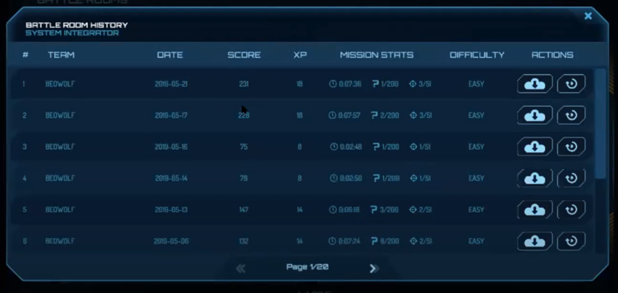
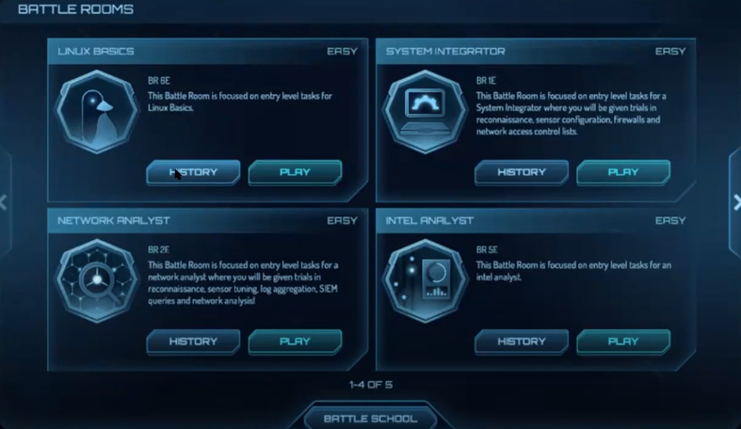
Notice
몰입형 사이버 모의훈련을 위한 AI 기반 온라인 사이버 레인지 학습
시나리오관리
WORLD MAP MISSIONS
Notice
시나리오저작
악성메일 대응
본 캠페인은 기초단계 시나리오입니다.
개인정보 입력을 유도하거나, 악성코드를 실행 시키도록 합니다.
임직원의 보안 인식 제고 및 기업의 탐지 능력을 향상시킵니다.
CYBER SCHOOL
훈련시나리오 작성
훈련관리
배틀룸
훈련결과
ASSESSMENT
평가 및 리워드
PC(VM)
웹서버
라우터
PC(VM)
스토리지
NAT
DB서버
DB서버

Slide 9




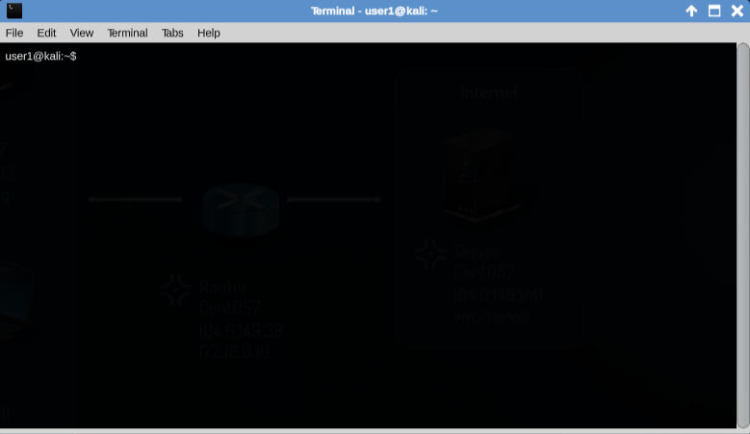
몰입형 사이버 모의훈련을 위한 AI 기반 온라인 사이버 레인지 학습
시나리오관리
Title
Title
Data 1
Data 2
Data 3
Data 4
Data 5
Data 6
Data 7
Data 8
Data 9
Series
Series 1
Series 2
25
Category A
20
Category B
15
Category C
Axis Y
Category D
IMAGE
Scenario Generation
Notice
10
Category E
Category F
5
Category G
0
Category H
0
10
20
Axis X
30
40
50
Category I
0
5
10
15
20
25
30
35
Title
Title
Series
Series 1
Series 2
Category A
20
Category E
DNS
Cent OS
192.168.0.1
Xxx server
15
10
Category D
Category B
5
0
A
B
C
D
E
F
G
H
I
J
K
L
Category C
방책 분석 정보
노드이름 | …
공격 Tactics | …
공격 Technique | …
관련 취약점 및 서비스 | …
방어방책 정보 | …
Title
DNS
Cent OS
172.10.1.63
Xxx server
100%
user
192.168.0.10
Xxx server
Category A
500
user
192.168.0.10
Xxx server
Category B
386
Category C
234
방책 분석 정보
노드이름 | …
공격 Tactics | …
공격 Technique | …
관련 취약점 및 서비스 | …
방어방책 정보 | …
Category D
176
DNS
Cent OS
172.10.1.63
Xxx server
Category E
100
20%

Slide 10


몰입형 사이버 모의훈련을 위한 AI 기반 온라인 사이버 레인지 학습
시나리오관리
Title
Title
Data 1
Data 2
Data 3
Data 4
Data 5
Data 6
Data 7
Data 8
Data 9
Series
Series 1
Series 2
25
Category A
20
Category B
15
Category C
Axis Y
Category D
IMAGE
Scenario Generation
Notice
10
Category E
Category F
5
Category G
0
Category H
0
10
20
Axis X
30
40
50
Category I
0
5
10
15
20
25
30
35
ping을 사용하여 대상 네트워크의 시스템에 요청을 보냅니다.
Title
Title
Series
Series 1
Series 2
Category A
20
Category E
DNS
Cent OS
192.168.0.1
Xxx server
15
DNS
Cent OS
172.10.1.63
Xxx server
ping을 요청을 대상 네트워크의 시스템에 보내 응답 여부를 확인합니다.
10
Category D
Category B
5
0
A
B
C
D
E
F
G
H
I
J
K
L
Category C
대상네트워크의 시스템에 요청을 보내 응답 여부를 확인합니다.
Title
100%
Category A
500
user
192.168.0.10
Xxx server
Category B
386
Category C
234
추적 경로를 사용하여. 클라이언트에서 대상 네트워크의 시스템까지의 네트워크 경로를 식별합니다.
Category D
176
Category E
100
20%

Slide 11




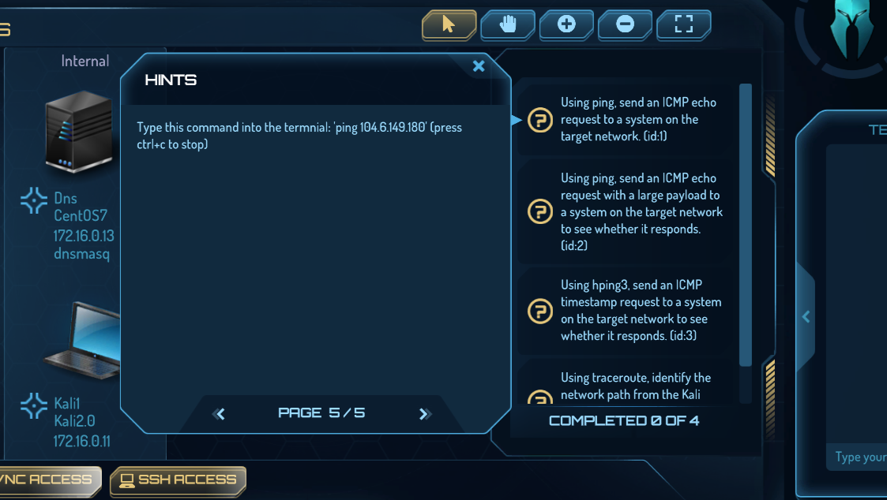
Notice
몰입형 사이버 모의훈련을 위한 AI 기반 온라인 사이버 레인지 학습
Battle Rooms
기초 학습
쉬움
캠페인
쉬움
리눅스의 기초를 학습합니다.
학습캠페인을 진행합니다.
HISTORY
PLAY
HISTORY
PLAY
모의훈련수행
쉬움
인텔분석
쉬움
모의훈련을 수행합니다.
모의훈련 결과를 분석합니다.
HISTORY
PLAY
HISTORY
PLAY

Slide 12


모의훈련 초기 화면
Xxx-xxx-001
로그인 화면
1. 과제명
2. 연구개발기관 로고
3. 아이디/패스워드 입력
4. [LOGIN]버튼 클릭 시
메인 화면으로 이동
5. ID저장
①
몰입형 사이버 모의훈련을 위한 AI 기반 온라인
사이버 레인지 학습 플랫폼 기술 개발
②
③
④
USER ID
admin
LOGIN
PASSWORD
********
⑤
V
ID저장
Notes:
몰입형 사이버 레인지 학습플랫폼 로그인 화면
훈련자, 관리자 등 접속권한에 따라 메뉴 락&언락

Slide 13
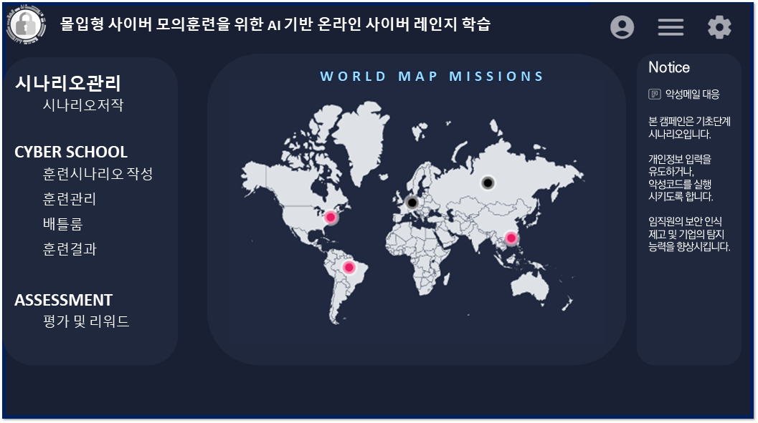
Notes:
메인화면 좌측하단에는 과제명등(ex:몰입형 사이버레인지 학습플랫폼)
하단에는 메시지, 설정, 도움말
좌측영역 ▷ 모의훈련 환경설정(오픈스택을 활용하여 모의 환경을 설정)
▷ 시나리오저작
▶ 시나리오 저작관리
▶ AI자동 생성관리
▷ 배틀룸
▶ 캠페인
-> 캠페인 난이도 : 민간용, 전문가용
-> 캠페인 유형 : 공격, 방어
-> 주제별 분류 (예 : 웹, FTP 등)
▶ 훈련결과
-> 평가분석(평가지표, 사용시나리오, 훈련자정보)
▶ 리워드
*- 훈련자 능동제어기능(White Team)
-> 훈련시나리오 구성
-> 사이버전 훈련체계구성
-> 자산 내 에이전트 설치
-> 자산상태 정보 수집 및 시스템 상태 모니터링
-> 동적상태 변화를 위한 자산 선택
-> 자산 제어화면을 이용한 실시간 시스템 프로그램 및 제어
▷ 훈련관리
-> 기본정보관리
-> 행위 및 시나리오 관리
-> 훈련수행관리
-> 리워드 관리

Slide 14








모의훈련 환경설정 화면
토폴로지 저작 도구
시나리오 저작 도구
전장환경 모델 관리 도구
시뮬레이션 엔진 연동
O O O 님
전장환경 모의 도구
자산 배치
Switch
F/W
종 류
Switch
세부종류
L3 Switch
Server
이 름
OOOO #01
I P
54.11.39.121
O S
Unix 4.1
Database
제 조 사
Cisco
Client
Notes:
좌측영역 ▷ 모의훈련 환경설정(오픈스택을 활용하여 모의 환경을 설정)

Slide 15
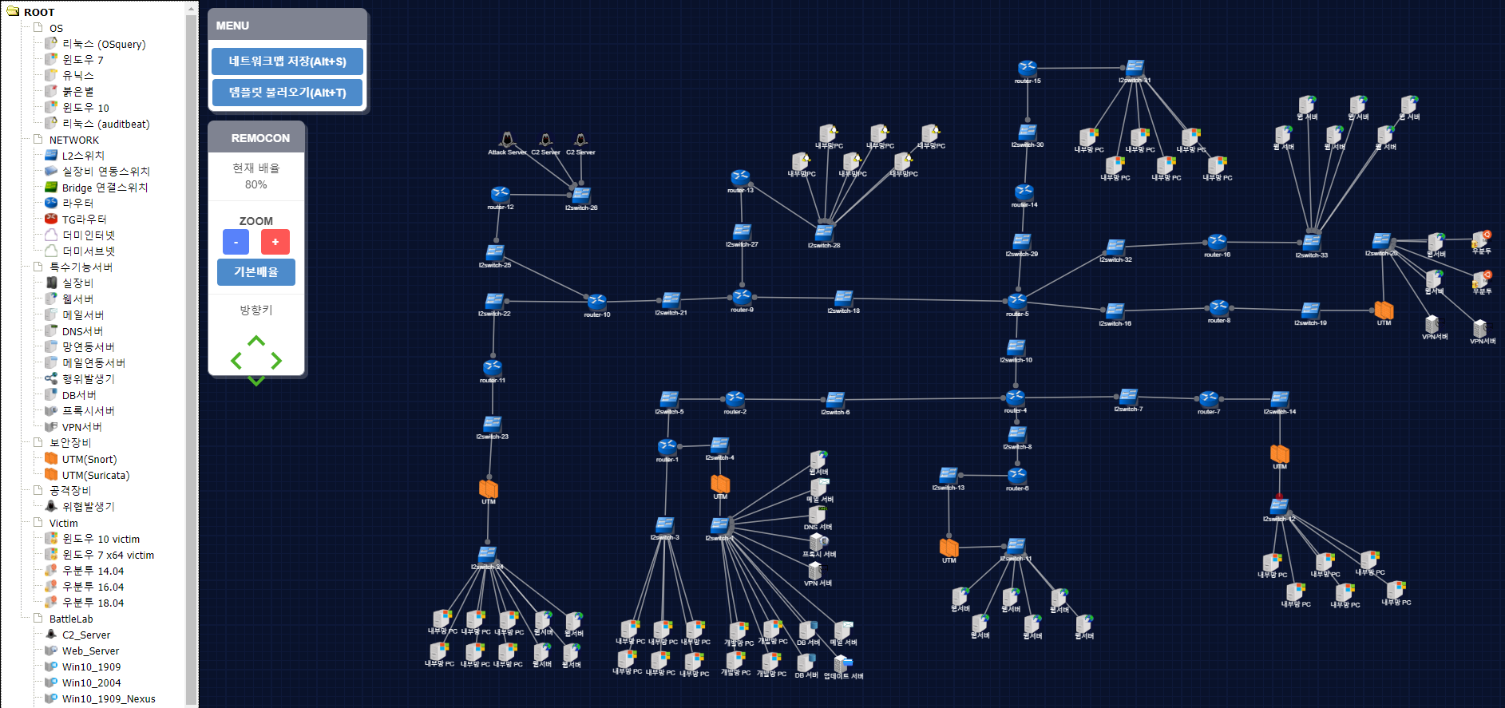
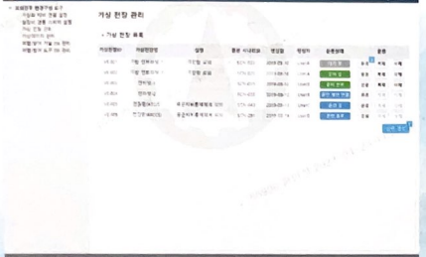
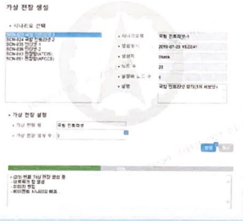
시나리오 저작
시나리오 관리
시나리오생성
Notes:
▷ 시나리오저작
▶ 시나리오 저작관리
▶ AI자동 생성관리

Slide 16
배틀룸
임무영향분석
프로젝트 아레스
https://gameclientdemo.z13.web.core.windows.net/
add.re.kr
몰입형 사이버 모의훈련을 위한 AI 기반 온라인 사이버 레인지 학습
O O O 님
Battle Rooms
프로젝트 아레스 작동 유튜브
https://www.youtube.com/watch?v=ERTBYSSwYrI
캠페인
분석결과
캠페인
쉬움
기초 학습
쉬움
쉬움
학습캠페인을 진행합니다.
HISTORY
PLAY
모의훈련수행
쉬움
인텔분석
쉬움
리눅스의 기초를
학습합니다.
학습캠페인을 진행합니다.
모의훈련 결과를 분석합니다.
모의훈련을 수행합니다.
모의훈련 결과를 분석합니다.
HISTORY
PLAY
HISTORY
PLAY
PLAY
PLAY
PLAY
HISTORY
HISTORY
HISTORY
3:14 PM
5/31/2022
Search the web and Windows
Notes:
▷ 배틀룸
▶ 캠페인
-> 캠페인 난이도 : 민간용, 전문가용
-> 캠페인 유형 : 공격, 방어
-> 주제별 분류 (예 : 웹, FTP 등)
▶ 훈련결과
-> 평가분석(평가지표, 사용시나리오, 훈련자정보)
▶ 리워드

Slide 17
캠페인 선택
임무영향분석
add.re.kr
몰입형 사이버 모의훈련을 위한 AI 기반 온라인 사이버 레인지 학습
O O O 님
시나리오 목록선택
난이도 선택
유형선택
주제선택
캠페인
시나리오목록선택
 | 시나리오 명 | 설명 | 관련 시나리오 | 상성일 | 수정일
□
□
□
□
□
□
□
□
□
난이도
민간용
전문가용
유형
공격
방어
주제별
WEB
FTP
시작
3:14 PM
5/31/2022
Search the web and Windows
Notes:
▷ 배틀룸
▶ 캠페인
-> 캠페인 난이도 : 민간용, 전문가용
-> 캠페인 유형 : 공격, 방어
-> 주제별 분류 (예 : 웹, FTP 등)

Slide 18
훈련결과
단계별 위험현황 (last 7days)
공격시도
Critical
공격유입
Moderate
공격확산
Moderate
정보유출
Critical
61건
14건
3건
0건
OOOO
21
OOOO
2
OOOO
2
OOOO
0
OOOO
3
OOOO
0
OOOO
0
OOOO
0
OOOO
7
OOOO
0
OOOO
1
OOOO
0
OOOO
10
OOOO
2
OOOO
0
OOOO
4
OOOO
0
OOOO
0
OOOO
21
OOOO
0
OOOO
0
OOOO
2
OOOO
3
유형별 위협현황
지난주 대비 │ 동일산업군 대비
이벤트/보고서현황(last 7days)
티켓 현황
OO이
벤트
티켓 신청
357
8/22
8/23
8/24
8/25
8/26
8/27
8/28
처리 현황
OO이
벤트
신규
접수
처리완료
78
0
1
42
8/22
8/23
8/24
8/25
8/26
8/27
8/28
OO이
벤트
32
8/22
8/23
8/24
8/25
8/26
8/27
8/28
Notes:
▶ 훈련결과
-> 평가분석(평가지표, 사용시나리오, 훈련자정보)

Slide 19












리워드
MISSON COMPLETE
HERE ARE YOUR ACHIEVENENTS FOR THIS MISSON
LEADERBOARD
TEAM
DURATION
SCORE
TA
0:37:56
125
TB
0:40:11
125
125
35
-
-
-
TC
0:25:11
125
ABCDE
FGHIJK
ABCDE
FGHIJK
ABCDE
FGHIJK
ABCDE
FGHIJK
ABCDE
FGHIJK
TD
1:35:15
125
TE
1:35:15
125
XP
50
XP
50
TF
0:43:27
125
1
42%
2
MISSION CONTROL
Notes:
메인화면 좌측하단에는 과제명등(ex:몰입형 사이버레인지 학습플랫폼)
하단에는 메시지, 설정, 도움말
좌측영역 ▷ 모의훈련 환경설정(오픈스택을 활용하여 모의 환경을 설정)
▷ 시나리오저작
▶ 시나리오 저작관리
▶ AI자동 생성관리
▷ 배틀룸
▶ 캠페인
-> 캠페인 난이도 : 민간용, 전문가용
-> 캠페인 유형 : 공격, 방어
-> 주제별 분류 (예 : 웹, FTP 등)
▶ 훈련결과
-> 평가분석(평가지표, 사용시나리오, 훈련자정보)
▶ 리워드
*- 훈련자 능동제어기능(White Team)
-> 훈련시나리오 구성
-> 사이버전 훈련체계구성
-> 자산 내 에이전트 설치
-> 자산상태 정보 수집 및 시스템 상태 모니터링
-> 동적상태 변화를 위한 자산 선택
-> 자산 제어화면을 이용한 실시간 시스템 프로그램 및 제어
▷ 훈련관리
-> 기본정보관리
-> 행위 및 시나리오 관리
-> 훈련수행관리
-> 리워드 관리

Slide 20
Notes:
메인화면 좌측하단에는 과제명등(ex:몰입형 사이버레인지 학습플랫폼)
하단에는 메시지, 설정, 도움말
좌측영역 ▷ 모의훈련 환경설정(오픈스택을 활용하여 모의 환경을 설정)
▷ 시나리오저작
▶ 시나리오 저작관리
▶ AI자동 생성관리
▷ 배틀룸
▶ 캠페인
-> 캠페인 난이도 : 민간용, 전문가용
-> 캠페인 유형 : 공격, 방어
-> 주제별 분류 (예 : 웹, FTP 등)
▶ 훈련결과
-> 평가분석(평가지표, 사용시나리오, 훈련자정보)
▶ 리워드
*- 훈련자 능동제어기능(White Team)
-> 훈련시나리오 구성
-> 사이버전 훈련체계구성
-> 자산 내 에이전트 설치
-> 자산상태 정보 수집 및 시스템 상태 모니터링
-> 동적상태 변화를 위한 자산 선택
-> 자산 제어화면을 이용한 실시간 시스템 프로그램 및 제어
▷ 훈련관리
-> 기본정보관리
-> 행위 및 시나리오 관리
-> 훈련수행관리
-> 리워드 관리

Slide 21
Notes:
메인화면 좌측하단에는 과제명등(ex:몰입형 사이버레인지 학습플랫폼)
하단에는 메시지, 설정, 도움말
좌측영역 ▷ 모의훈련 환경설정(오픈스택을 활용하여 모의 환경을 설정)
▷ 시나리오저작
▶ 시나리오 저작관리
▶ AI자동 생성관리
▷ 배틀룸
▶ 캠페인
-> 캠페인 난이도 : 민간용, 전문가용
-> 캠페인 유형 : 공격, 방어
-> 주제별 분류 (예 : 웹, FTP 등)
▶ 훈련결과
-> 평가분석(평가지표, 사용시나리오, 훈련자정보)
▶ 리워드
*- 훈련자 능동제어기능(White Team)
-> 훈련시나리오 구성
-> 사이버전 훈련체계구성
-> 자산 내 에이전트 설치
-> 자산상태 정보 수집 및 시스템 상태 모니터링
-> 동적상태 변화를 위한 자산 선택
-> 자산 제어화면을 이용한 실시간 시스템 프로그램 및 제어
▷ 훈련관리
-> 기본정보관리
-> 행위 및 시나리오 관리
-> 훈련수행관리
-> 리워드 관리

